Slide 1
ÇANAKKALE ONSEKİZ MART ÜNİVERSİTESİ
İBRAHİM BODUR GİRİŞİMCİLİK UYGULAMA VE ARAŞTIRMA MERKEZİ

Slide 2
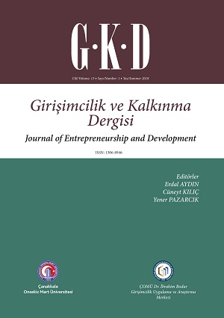
İBRAHİM BODUR GİRİŞİMCİLİK UYGULAMA VE ARAŞTIRMA MERKEZİ
Faaliyetin Adı: Girişimcilik ve Kalkınma Dergisi
Yılı: 2020/1 sayı
İçeriği (Amaç, Elde edilen Sonuçlar): Birimimiz bünyesinde yayınlanan Girişimcilik ve Kalkınma Dergisi Haziran sayısında altı bilimsel içerikli makaleye yer verilmiştir.

Slide 3
İBRAHİM BODUR GİRİŞİMCİLİK UYGULAMA VE ARAŞTIRMA MERKEZİ
Faaliyetin Adı: Girişimcilik ve Kalkınma Dergisi
Yılı: 2020/2 sayı
İçeriği (Amaç, Elde edilen Sonuçlar): Birimimiz bünyesinde yayınlanan Girişimcilik ve Kalkınma Dergisi Haziran sayısında on iki bilimsel içerikli makaleye yer verilmiştir.

Slide 4
İBRAHİM BODUR GİRİŞİMCİLİK UYGULAMA VE ARAŞTIRMA MERKEZİ
Faaliyetin Adı: Girişimcilik ve Kalkınma Dergisi
Yılı: 2021/1 sayı
İçeriği (Amaç, Elde edilen Sonuçlar): Birimimiz bünyesinde yayınlanan Girişimcilik ve Kalkınma Dergisi Haziran sayısında on bilimsel içerikli makaleye yer verilmiştir.

Slide 5
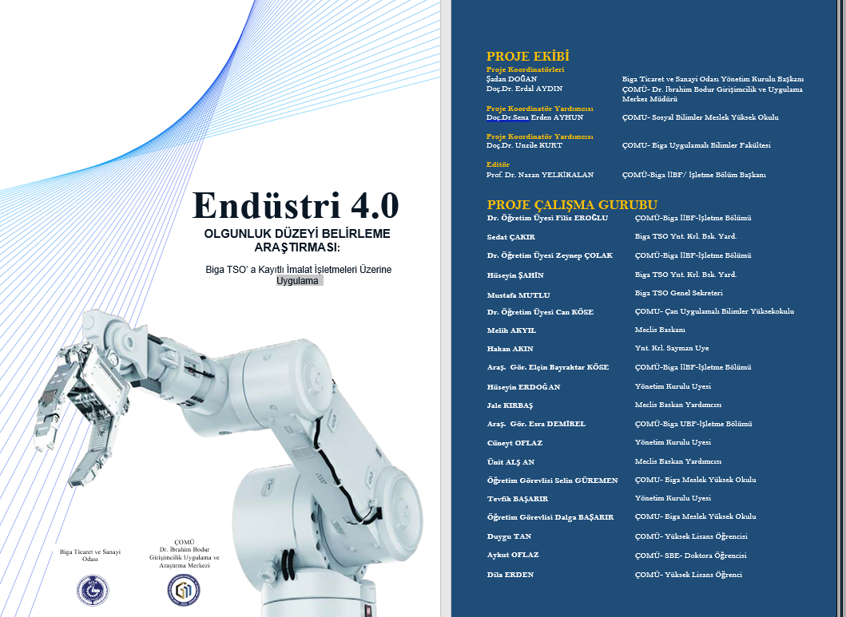
İBRAHİM BODUR GİRİŞİMCİLİK UYGULAMA VE ARAŞTIRMA MERKEZİ
Faaliyetin Adı: Endüstri 4.0 Olgunluk Düzeyi Belirleme Araştırması: Biga TSO’a Kayıtlı İmalat İşletmeleri Üzerine Uygulama
Yılı: 2021/05/02
İçeriği (Amaç, Elde edilen Sonuçlar): Bilişim ve iletişim teknolojilerinde yaşanan hızlı değişim ve gelişmeler sonucunda ortaya çıkan dijitalleşme ve dijital teknolojiler kadar, dijitalleşme seviyesinin belirlenmesi de işletmeler açısından önemli bir olgu olarak karşımıza çıkmaktadır. Bu araştırma projesi; işletmelerin stratejileri, müşterilerine yönelik hizmetleri ve işletme içi faaliyetlerini ne seviyede dijitalleştirdiklerini ölçümlemek amacıyla gerçekleştirilecektir.* Yanı sıra bu projede işletmelerin demografik özellikleri, çalışma alanları gibi çok değişik parametreler de değerlendirmeye alınacaktır. Bütçe:250.000 TL

Slide 6
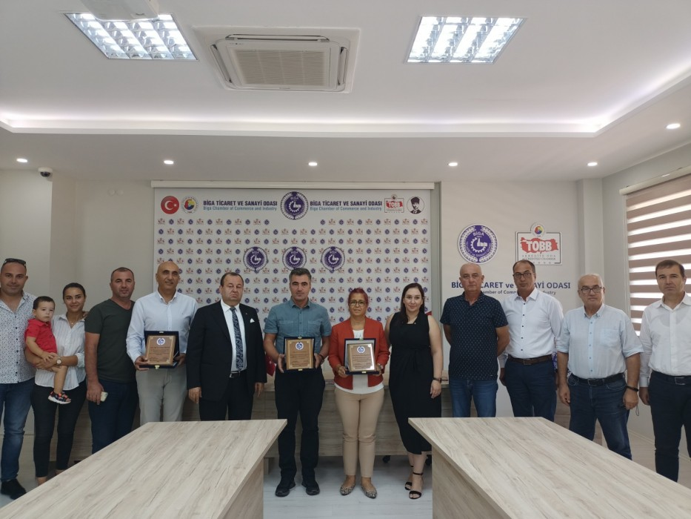
İBRAHİM BODUR GİRİŞİMCİLİK UYGULAMA VE ARAŞTIRMA MERKEZİ
Faaliyetin Adı: Biga Ticaret ve Sanayi Odasından Öğretim Üyelerine Ödül Töreni
Yılı: 2021
İçeriği (Amaç, Elde edilen Sonuçlar): Biga Ticaret ve Sanayi Odası Yönetim Kurulu Başkanı Şadan DOĞAN tarafından Biga İktisadi ve İdari Bilimler Fakültesi İşletme Bölüm Başkanı Prof.Dr.Nazan YELKİKALAN, Çanakkale Onsekiz Mart Üniversitesi, Dr.İbrahim BODUR Girişimcilik Uygulama ve Araştırma Merkezi Müdürlüğü adına Doç.Dr.Erdal AYDIN ve Biga Meslek Yüksekokulu Müdürü Öğr.Gör.Ertuğrul BİLGÜCÜ’ne 2013-2021 yılları arasında Üniversite-Sanayi İşbirliği çalışmaları kapsamında Biga TSO ile birlikte yürütmüş oldukları başarılı çalışmalarından dolayı Biga TSO hizmet binasında 17 Ağustos 2021 Salı günü düzenlenen ödül töreninde ödülleri takdim edilmiştir.

